Slide 1
Схемотехника устройств компьютерных систем
Лекция 16. Практические вопросы проектирования компьютерных систем.

Slide 2
Постановка задачи проектирования. Связь со смежными специалистами. Математические модели предметной области, проектирование на системном уровне.

Slide 3

Постановка задачи проектирования.
В начале проекта – общее видение устройства.
…
В конце проекта – набор файлов, проектные ограничения, программы для встроенного процессора, программа для ПК…

Slide 4
Постановка задачи проектирования.
Утверждения вида «надо изучить техническое задание», «все делается в соответствии с требованиями заказчика» являются абстрактными и не приводят к конкретным действиям. Их необходимо избегать.
Технические требования преобразуются в проектные действия, вплоть до составления пооперационного плана работ.
Например: «устройство должно поддерживать связь по UART» – «нужен модуль на Verilog с выводами rx, tx, реализующий прием и передачу байтов по UART со скоростью передачи … бит/с, записывающий принятый байт в параллельный регистр….»

Slide 5
Постановка задачи проектирования.
Системная модель
Математические модели
RTL
Verilog/VHDL
Реализация
Загрузка конфигурации ПЛИС
Разработка СБИС по RTL-описанию
Программы
Датчики и экспериментальные характеристики
Программы для процессоров в ПЛИС
HLS
Как правило, разработка собственно схемы в ПЛИС/СБИС входит в состав более крупного процесса
Описание вида «нужно подключить АЦП и два датчика по SPI» обычно является результатом предшествующего высокоуровневого моделирования
Схема может быть загружена в ПЛИС (тогда реализация производится «почти сразу») или передана для разработки СБИС
Во всех случаях взаимодействия имеет место обратная связь – специалист следующего этапа сообщает о достигнутых результатах и проблемах

Slide 6
Связь со смежными специалистами.
Программист – схемотехник – разработчик топологии
Это может создавать конфликтные ситуации
Исполнитель - заказчик

Slide 7
Системная модель
Совместная оптимизация программно-аппаратных средств
Система на кристалле
RTL
Синхронный дизайн
GALS
Топологический уровень
Проблема «темного кремния»
Недостаток практического опыта освоения современных технологических процессов
Длительное время моделирования на физическом уровне

Slide 8
Проблемы проектирования: от разработки схемы к топологическому проектированию
Неэффективная программная поддержка целевых задач
RTL
Оптимизация схемотехнического представления в процессе проектирования
Топологическое проектирование
Программное обеспечение

Slide 9
Проблемы проектирования: от программной модели к топологической реализации
Программнаямодель
Схемотехнические конфликты
RTL
Избыточные площадь, потребление, задержки сигналов
Топологическое проектирование

Slide 10
Проектирование на уровне системной модели с использованием моделирования уровня транзакций
Системная модель
TLM
Разработка RTL-представления
RTL
Разработка топологии
Примерный перечень:
Не допускается модификация одного регистра из более чем одного источника
Операции с памятью имеют латентность
Выполняется предварительная оценка характеристик площади, потребления и частоты
Ограничения на транзакции
Ограничения на RTL
Примерный перечень:
Синхронный дизайн на уровне модулей
Применение заранее верифицированных модулей ресинхронизации
Использование структурного представления компонентов памяти, тактовых генераторов

Slide 11
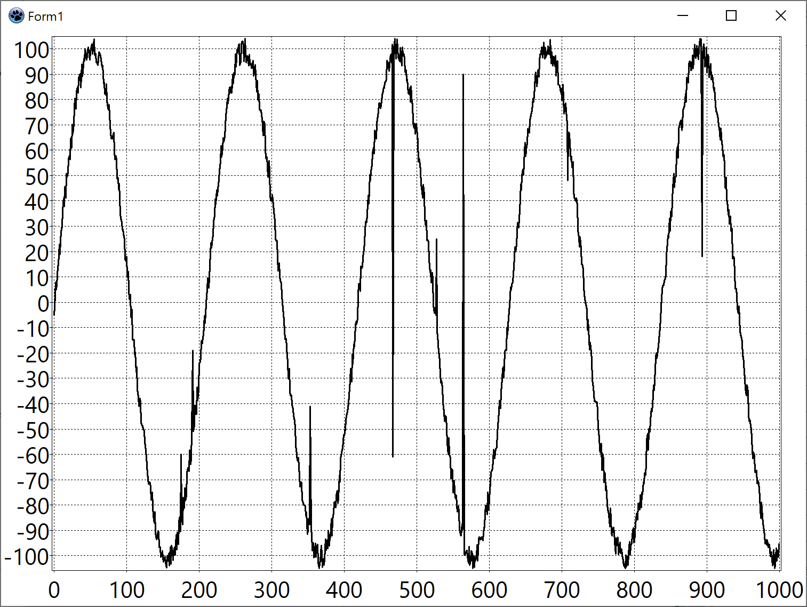
Математические модели предметной области, проектирование на системном уровне.
Пример – модель сигнала с реальными помехами

Slide 12
Что делать?...
RTL
Модель
Implementation / topology
Применение
Программа

